Slide 1
La communication non violente
Marshall B. Rosenberg

Slide 2
Marshall B. ROSENBERG (1934-2015)
Psychologue américain, élève de Carl Rogers et créateur de la Communication Non Violente (CNV).
Il a fondé le Center for Non Violent Communication
méthodes de dialogue favorisant l’empathie, la compréhension mutuelle et la résolution pacifique des conflits.
« Toute violence (verbale ou non) est l’expression tragique d’un besoin non satisfait. »
« Donner avec bienveillance est autant au bénéfice de celui qui donne que de celui qui reçoit. »

Slide 3
Objectif de la CNV: renforcer notre capacité à améliorer notre relation à autrui et à résoudre les différends dans un esprit de bienveillance. Communiquer de manière authentique, respectueuse et constructive, même dans le conflit.
Pour nous enseignants : transformer la relation pédagogique, réduire les tensions et renforcer la coopération.
La CNV focalise l’attention sur 4 points :
- ce qui se passe en moi
ce que je demande pour me rendre la vie plus belle
ce qui se passe en l’autre
ce que l’autre demande pour se rendre la vie plus belle.

Slide 4
La CNV s’oppose à :
la critique (ex: « Ton pb c’est que tu es… »).
le déni de responsabilité : nous refusons la responsabilité de nos actes quand nous attribuons la cause aux actions des autres, à des forces impersonnelles,... Termes qui nient qu’on a le choix ou qui impliquent que le sujet n’est pas responsable de ses actions: « Il y a des choses que tu dois faire… ».
les exigences : demande qui fait planer sur celui auquel elle s’adresse la menace d’un blâme.
les déclarations indiquant ceux qui méritent une récompense ou une punition.

Slide 5
CE QUI SE PASSE EN MOI :
La démarche : Observations/ Sentiments/ Besoins/ Demandes = OSBD
Ce que j’observe :
- Ce qui augmente ou diminue mon bien-être.
Bien séparer les observations des évaluations. Ex d’évaluation : Paul traîne trop pour faire son travail. Différent de l’observation : Paul n’étudie qu’à la veille des examens. Eliminer les mots tels qui impliquent un jugement : bien, mal, bon, mauvais. Ex: « il apprend lentement », « elle apprend vite ». Préférer un langage girafe sans critique. Quand les autres ne perçoivent pas de critique, ils n’ont pas besoin de consacrer toute leur énergie à se défendre.
Objectif : nouer un lien empathique, pour satisfaire les besoins de chacun.
Ce que je vois ou entends, sans juger.
→ “Tu es arrivé après la sonnerie” plutôt que “Tu es toujours en retard”.

Slide 6
Exprimer mes sentiments :
- informations sur notre degré de bien-être. Si nos sentiments sont en phase avec nos besoins et nos valeurs, nous sommes envahis de sensations agréables. Dans le cas contraire, nous avons des sensations pénibles qui nous incitent à faire le nécessaire pour prendre soin de nous.
Les actes et paroles des autres ne sont pas toujours la cause de nos sentiments.
Nos sentiments proviennent de la façon dont nous choisissons de recevoir les actes et paroles d’autrui, ainsi que de nos besoins et attentes particulières à ce moment-là.
Si on ne prend pas en compte nos besoins alors on se sent fautif en entendant un reproche et une critique ou bien on rejette la faute sur l’autre.
De la même façon, les jugements que nous portons sur autrui sont des expressions détournées de nos propres besoins insatisfaits.
Conséquence : apprendre à nommer nos sentiments.

Slide 8
EXPRIMER MES BESOINS :
Lien entre nos besoins et nos sentiments
Faire suivre l’expression d’un sentiment de ‘parce que je’ dans une formulation qui explicite que c’est ce qui se passe en nous qui engendre ce sentiment.
- Les évaluations d’autrui sont des expressions indirectes de nos besoins insatisfaits. Elles risquent de provoquer la résistance et l’agressivité.
- Demander ce que j’aimerais :
Langage qui décrit clairement les actions que nous aimerions voir mener. Demande très claire.
Langage d’action positif : exprimer ce que nous voulons plutôt que ce que nous ne voulons pas.
Eviter que les autres perçoivent les demandes comme des ordres menaçant leur autonomie.
Conséquence : apprendre à relier des sentiments à des besoins insatisfaits
« Je me sens …car j’ai besoin de… »
D’où la nécessité de reformuler: « Je suis en colère parce qu’ils… » par « je suis en colère parce que j’ai besoin de… ».

Slide 10
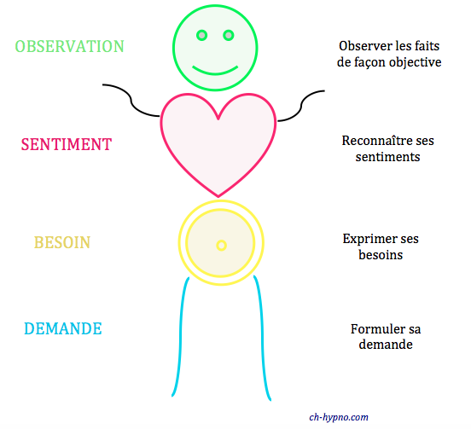

Slide 11
2 exemples :
« Félix, quand je vois 3 chaussettes sales sous la table et 2 autres sous la télé, je suis de mauvaise humeur parce que j’ai besoin de plus d’ordre dans les pièces que nous partageons. Tu veux bien ranger tes chaussettes ou les mettre au sale? » = je dis ce que j’observe, ressens et désire, et ce que que je demande pour mon mieux-être; j’entends ce que tu observes, ressens et désires, et ce que tu demandes pour ton mieux-être.
Observation – “Tu es arrivé après la sonnerie” plutôt que “Tu es toujours en retard”.
Sentiment – “Je suis agacée / inquiète / découragée…”
Besoin – “J’ai besoin de ponctualité pour que le cours démarre dans de bonnes conditions.”
Demande – “Peux-tu essayer d’arriver avant la sonnerie demain ?”

Slide 12
Au quotidien dans nos classes :
Se relier avec empathie aux sentiments et besoins que les enfants expriment via leurs comportements. Entendre ce que l’enfant ressent, ce dont il peut avoir besoin.
Ex : « Est-ce que tu te sens… » « Parce que tu as besoin de… »
- Ecouter les observations, les sentiments et besoins et ce qu’il demande.
Confirmer que nous avons bien reçu le message par la reformulation.
L’autre a reçu suffisamment d’empathie lorsque nous ressentons un relâchement de tension + le flux de paroles s’arrête.
Penser aux jeux de rôles entre élèves pour apprendre à exprimer besoins et sentiments.
- Demander un retour pour nous assurer que le message que nous avons émis est bien celui qui a été reçu.
Exprimer sa reconnaissance. 3 composantes dans l’expression de la reconnaissance : les actes concrets qui ont contribué à notre bien-être ; les besoins que ces actes ont satisfait chez nous ; le sentiment de plaisir né de la satisfaction de ces besoins.
Dire merci en CNV = « Voici ce que tu as fait » + « voici ce que je ressens » + « voici le besoin qui chez moi a été satisfait ».

Slide 13
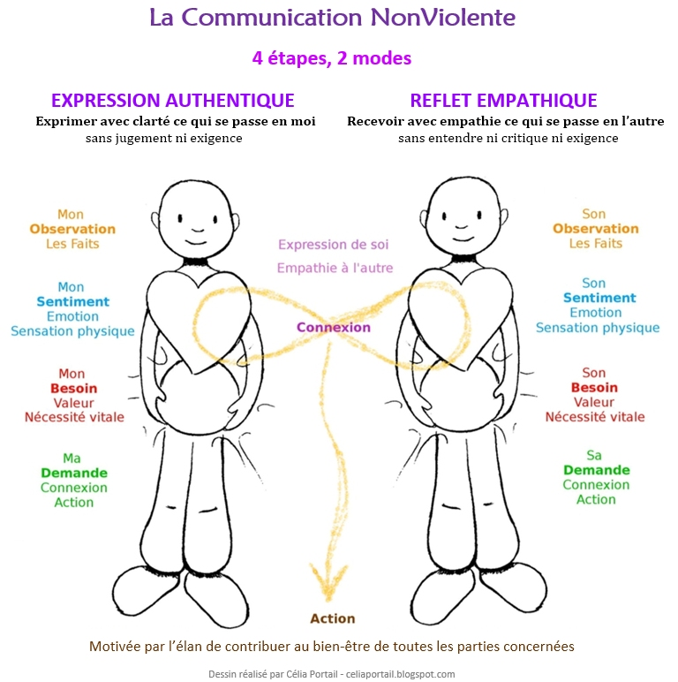

Slide 14
Comment l’appliquer dans mon quotidien de professeur, que ce soit avec les élèves, les collègues ou les parents ?
Avec les élèves
1. Élève insolent ou provocateur “De toute façon, vos cours, ça ne sert à rien !” | “Si ça ne te plaît pas, tu peux sortir!” ou “Tu manques de respect, tu auras une punition.” | “Quand j’entends que tu dis que mes cours ne servent à rien, je me sens découragée, parce que j’aimerais que mon travail ait du sens pour vous. J’aimerais comprendre ce qui te fait dire ça.”
“Quand j’entends plusieurs conversations pendant que je parle, je me sens agacée, parce que j’ai besoin d’attention pour que tout le monde comprenne. Est-ce que vous pouvez attendre la fin pour discuter?”
2. Bavardages constants malgré les rappels
“Vous êtes insupportables ! Vous ne pouvez pas vous taire deux minutes ?”
“Je vois que tu n’as pas ton cahier pour la troisième fois cette semaine. Je me sens embêtée, parce que j’ai besoin que chacun puisse suivre le cours. Qu’est-ce qui t’aiderait à penser à ton matériel ?”
3. Oubli répété de matériel ou de devoirs
“Encore toi ! Tu n’as jamais rien !”

Slide 15
“Quand je vois que vous vous disputez en classe, je me sens tendue, parce que j’ai besoin de calme pour que le cours continue. Est-ce qu’on peut faire une pause et en reparler ensemble plus tard ?”
4. Conflit entre deux élèves en pleine classe
“Arrêtez tout de suite ! Vous êtes vraiment immatures !”
5. Injustice perçue par un élève “C’est toujours moi que vous punissez !”
“Quand tu me dis que tu trouves que c’est toujours toi que je punis, je me sens surprise, parce que j’aimerais être juste avec chacun. Peux-tu m’expliquer ce qui te donne cette impression ?”
“Ce n’est pas vrai, arrête de te plaindre !”

Slide 16
“Quand j’entends que vous remettez en question ma manière d’enseigner, je me sens déstabilisée, parce que j’aimerais qu’on puisse échanger dans un climat de respect. Est-ce qu’on peut reprendre calmement pour chercher ensemble ce qui se passe pour votre fils ?”
Avec les parents
“Je vous demande de me parler autrement !” ou “Votre fils n’est pas un ange non plus !”
1. Parent agressif ou sur la défensive “Mon fils n’a jamais de problème, c’est vous qui ne savez pas gérer votre classe !”
“Je vois que vous m’écrivez très souvent, j’imagine que vous êtes inquiet pour votre enfant. De mon côté, je me sens un peu débordée par le nombre de messages, parce que j’ai besoin de temps pour suivre tous les élèves. Est-ce qu’on pourrait convenir d’un moment hebdomadaire pour faire le point ?”
“Je n’ai pas le temps de répondre à tous vos messages !” ou “Faites-moi confiance, je sais ce que je fais.”
2. Parent inquiet qui bombarde de mails / critiques
“J’entends que vous trouvez la sanction excessive. Je me sens un peu mal à l’aise, parce que j’aimerais que vous compreniez le sens de cette décision. Je peux vous expliquer ce qui a motivé mon choix, et on peut en discuter si vous voulez ?”
“Les règles, c’est les règles !” ou “C’est votre fils qui l’a cherché.”
3. Désaccord sur une sanction “Vous exagérez complètement !”

Slide 17
“Je vois que vous êtes très en colère, et j’entends que votre enfant s’est senti blessé. C’est important pour moi que les élèves se sentent respectés. J’aimerais qu’on reprenne ensemble ce qui s’est passé pour que je puisse comprendre votre ressenti.”
4. Parent en colère “Mon enfant dit que vous l’avez humilié devant toute la classe !”
“Ce n’est pas vrai, il exagère !” ou “Je ne me laisse pas parler comme ça !”

Slide 18
Avec les collègues / l’équipe éducative/ la hiérarchie
“Quand j’entends que tu trouves ma manière de faire trop souple, je me sens un peu jugée, parce que j’aimerais que nos échanges soient bienveillants. J’aimerais comprendre ce que tu observes et en discuter pour voir ce qu’on peut partager.”
1. Désaccord sur les pratiques pédagogiques “Tu es trop laxiste avec tes élèves.”
“Et toi, tu es trop rigide !” ou “Chacun fait comme il veut, mêle-toi de tes affaires.”
“Et toi, t’es toujours aussi désagréable !” ou “Ce n’est pas tes affaires.”
2. Remarque blessante en salle des profs “T’as encore fait ta méthode bizarre ?”
“Quand j’entends cette remarque, je me sens blessée, parce que j’ai besoin de respect pour le travail de chacun. Est-ce que tu veux qu’on en parle calmement ?”

Slide 19
3. Collègue qui t’interrompt ou monopolise la parole en réunion
“Tu peux me laisser finir, oui?!” ou “Tu coupes toujours la parole, c’est agaçant !”
“Quand tu prends la parole pendant que je parle, je me sens frustrée, parce que j’ai besoin d’être écoutée jusqu’au bout. Est-ce qu’on peut convenir de se laisser terminer avant d’intervenir ?”
“De toute façon, ici, on ne valorise jamais personne !” ou “Je fais tout ça pour rien.”
“Je me sens découragée parce que j’ai besoin que mon travail soit reconnu. J’aimerais savoir si on peut envisager un moment pour faire un point sur mes projets ou mes engagements.”
4. Manque de reconnaissance de la direction

Slide 20
Avec soi-même :
“Je me sens épuisée et découragée, parce que j’ai besoin de reconnaissance et de soutien. C’est normal de me sentir dépassée parfois. Je peux prendre un moment pour souffler et reconnaître tout ce que j’ai déjà fait aujourd’hui.”
Tu rentres chez toi épuisée, en te disant : “Je n’y arrive plus, je suis nulle, ils ne me respectent pas.”
“Je suis vraiment incompétente… Pourquoi je fais ce métier ?”
2. Tu culpabilises après avoir crié. “J’ai perdu mon sang-froid… je ne suis pas à la hauteur.”
“Je me sens triste et coupable, parce que j’aimerais être plus calme avec mes élèves. Mon besoin, c’est de respect et de bienveillance — pour eux et pour moi. Je peux reconnaître que j’ai eu un moment de tension et voir ce que je ferai autrement la prochaine fois.”
“Je ne devrais jamais m’énerver, c’est honteux.”
3. Tu t’imposes trop. “Je dois être parfaite, ne jamais faillir.”
“Je n’ai pas le droit de me tromper.”
“Je ressens une pression énorme, parce que j’ai besoin de reconnaissance et de confiance. J’aimerais me rappeler que j’ai aussi le droit d’apprendre, de me reposer, et d’être humaine.”

Slide 21
“Je sens de la fatigue et de la lassitude, parce que j’ai besoin de sens et de récupération. Peut-être qu’il est temps de ralentir, de déléguer ou de demander du soutien pour retrouver de la joie dans ce métier.”
“Je n’ai plus d’énergie, je n’en peux plus, je suis vide.”
4. Tu ressens une fatigue chronique ou un désintérêt.
5. Tu te compares aux autres enseignants. “Les autres y arrivent mieux que moi.”
“Je me sens inférieure, parce que j’ai besoin de confiance et de reconnaissance. Chacun avance à son rythme et avec ses forces. Qu’est-ce qui, moi, me réussit bien et que je peux valoriser ?”
“Je ne suis pas assez compétente.”

Slide 22
Cas particulier du harcèlement :
Comment réagir lorsqu’on voit un ou une collègue en train d’être harcelé par un autre collègue.
Présence d’une troisième personne (témoin extérieur)
Ce que l’on pourrait dire.

Slide 23
QUIZ
Et vous, que diriez-vous?

Slide 24
Phrase entendue dans une salle de classe :
“Tu es vraiment paresseux, tu n’as encore rien rendu !”
Quelle serait une reformulation plus proche de la CNV ?
A. “Tu es toujours en retard pour tout.”
B. “Quand je vois que ton travail n’est pas rendu, je me sens inquiète parce que j’ai besoin de savoir où tu en es. Peux-tu me dire ce qui bloque ?”
C. “Tu devrais faire plus d’efforts, franchement.”

Slide 25
Bonne réponse : B
On décrit un fait (non rendu), on exprime un sentiment (inquiétude), un besoin (comprendre / suivi), et on ouvre un dialogue.

Slide 26
Laquelle de ces phrases correspond à une observation factuelle, sans interprétation ?
A. “Tu es insolent avec tes camarades.”
B. “Tu manques de respect à tout le monde.”
C. “Tu as levé les yeux au ciel quand ton camarade a pris la parole.”

Slide 27
Bonne réponse : C
On décrit un comportement concret, observable, sans y coller d’étiquette morale.

Slide 28
Dans cette phrase, quel est le besoin sous-jacent ?
“Je me sens fatiguée en fin de journée, j’ai besoin que la classe soit plus calme.”
A. Besoin d’autorité
B. Besoin de respect
C. Besoin de repos et de tranquillité

Slide 29
Bonne réponse : C
La CNV aide à identifier ce qu’il y a derrière nos émotions : un besoin universel (ici, calme / repos).

Slide 30
Quelle phrase est une demande CNV et non une exigence ?
A. “J’aimerais que vous leviez la main avant de parler, est-ce que vous seriez d’accord d’essayer ?”
B. “Arrêtez de parler maintenant !”
C. “Si vous continuez, je vous colle.”

Slide 31
Bonne réponse : A
La demande est concrète, formulée positivement et laisse à l’autre la possibilité de choisir.

Slide 32
Après avoir crié sur un élève, quelle phrase reflète une attitude CNV envers soi-même ?
A. “Je suis vraiment une mauvaise prof.”
B. “Je suis nulle, je perds tout le temps patience.”
C. “Je regrette d’avoir crié, je me sens frustrée parce que j’aimerais gérer ces moments autrement.”

Slide 33
Bonne réponse : C
Accueillir ce qu’on ressent sans se juger, identifier le besoin (calme, maîtrise, respect mutuel) → première étape du changement.

Slide 34
Un parent vous interpelle agressivement :
“Mon fils dit que vous l’humiliez !”
Quelle première réaction serait la plus “CNV” ?
A. “Ce n’est pas vrai, il exagère !”
B. “Je comprends que vous soyez inquiet, pouvez-vous me dire ce qu’il vous a raconté exactement ?”
C. “Vous n’avez pas le droit de me parler sur ce ton !”

Slide 35
Bonne réponse : B
On reconnaît l’émotion de l’autre (inquiétude), on invite à clarifier les faits, sans se défendre ni attaquer.

Slide 36
Laquelle de ces phrases exprime un sentiment authentique plutôt qu’un jugement déguisé ?
A. “Je me sens trahie parce que tu es un menteur.”
B. “Je me sens triste parce que j’aurais aimé que tu me dises la vérité.”
C. “Je me sens que tu n’es pas fiable.”

Slide 37
Bonne réponse : B
Le sentiment est relié à un besoin personnel, pas à une accusation sur l’autre.

Slide 38
Bénéfices et limites Bénéfices :
  Climat plus apaisé en classe
  Meilleure coopération et confiance
  Modèle de communication pour les élèves
Limites :
  Cela demande du temps et de la pratique
  Pas une “technique magique” : il faut sincérité et cohérence
Conclusion : la CNV, ce n’est pas ‘être gentil’ mais parler de soi sans accuser et écouter l’autre sans juger.

Slide 39
Bibliographie
Marshall B. ROSENBERG
La Communication Non violente au quotidien
Enseigner avec bienveillance – Instaurer une entente mutuelle entre élèves et enseignants
Les mots sont des fenêtres (ou bien ce sont des murs)
Thomas D’ANSEMBOURG
Cessez d’être gentil, soyez vrai!

